Slide 1


Slide 2
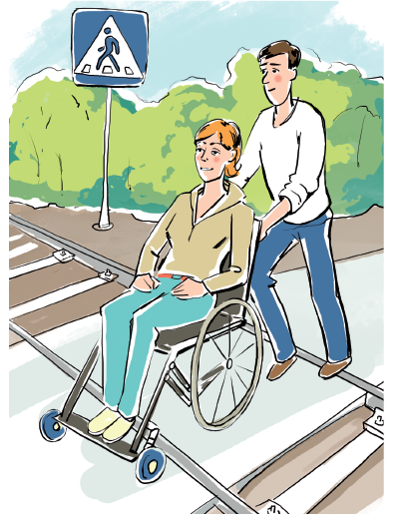
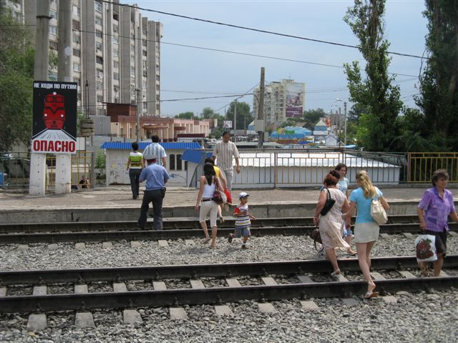
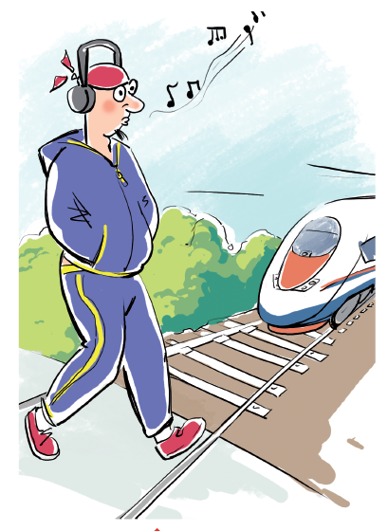
Как пересекать железнодорожные пути
При переходе через
железнодорожные пути убедитесь, что в зоне видимости нет движущегося состава
Люди с ограниченными
возможностями должны пересекать
железнодорожные пути
только по пешеходным переходам и
обязательно
с сопровождающими
Переходить и переезжать железнодорожные
пути можно только в специально установленных
и оборудованных для этого местах

Slide 3
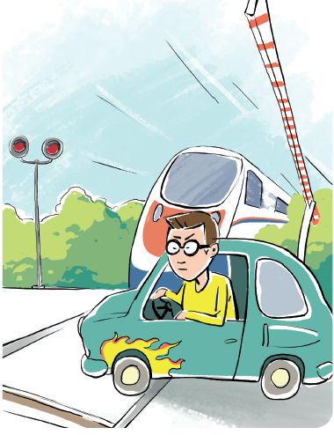
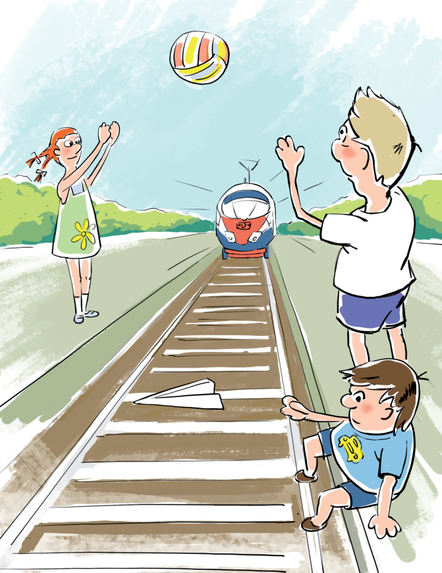
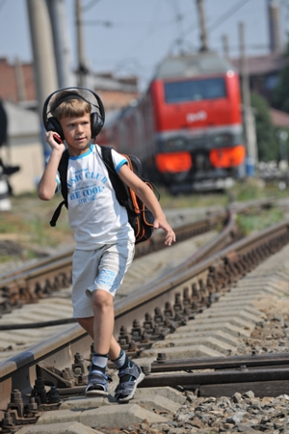
Как пересекать железнодорожные пути
Не ходите по железнодорожным путям!
Не оставляйте детей без присмотра!
Играть на железнодорожных путях ЗАПРЕЩЕНО!
Не пытайтесь перейти или переехать железнодорожный переезд при запрещающем сигнале светофора – даже если шлагбаум поднят или овсе отсутствует!

Slide 4
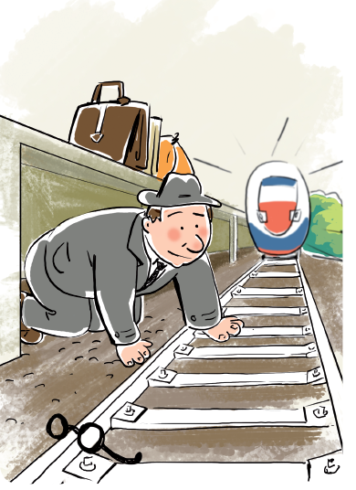
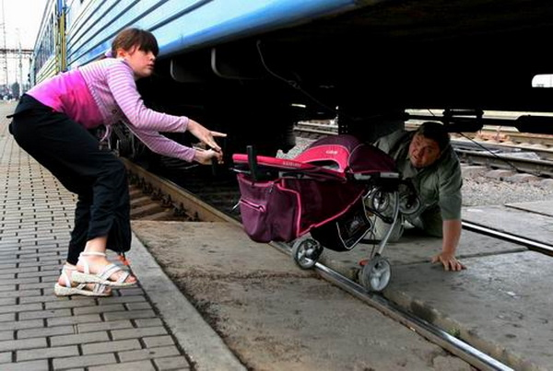
Как себя вести на пассажирских платформах
Не подлезать под пассажирскими платформами и составами !

Slide 5
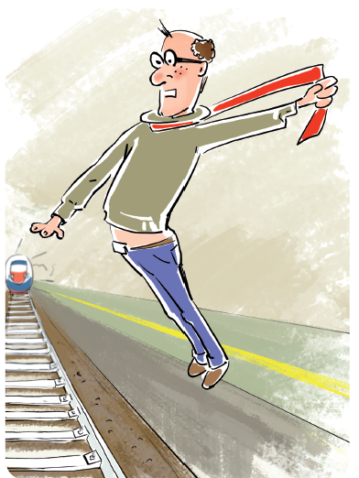
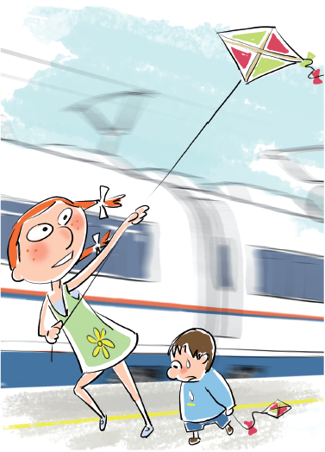
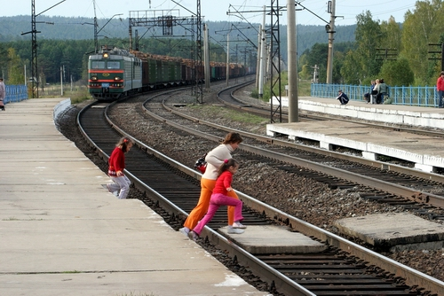
Как себя вести на пассажирских платформах
Не прыгать с платформы на железнодорожный путь !
Не бегать по платформе рядом с прибывающими и отправляющимися поездами !
Не играть на платформе в подвижные игры!
Не заходить за ограничительную линию у края платформы !

Slide 6
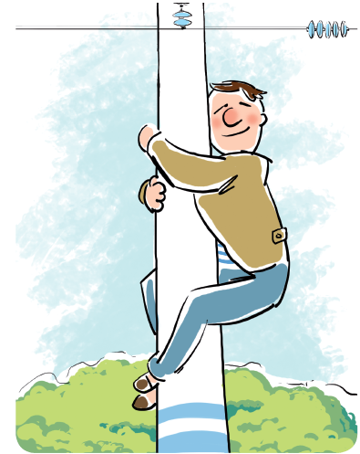
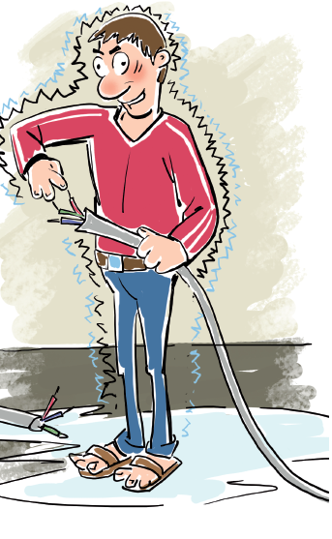
Как себя вести на пассажирских платформах
Не приближаться к оборванным проводам!
Не подниматься на опоры и специальные конструкции контактной сети и воздушных линий. Не прикасаться к проводам, идущих от опор и специальных конструкций.

Slide 7
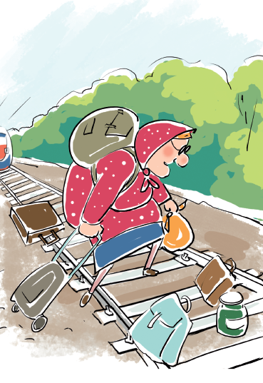
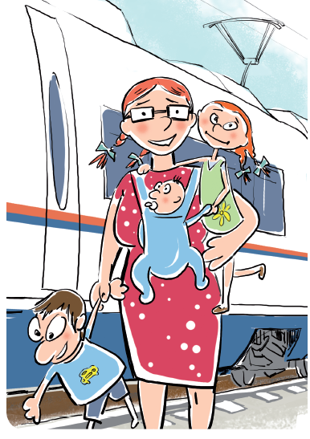
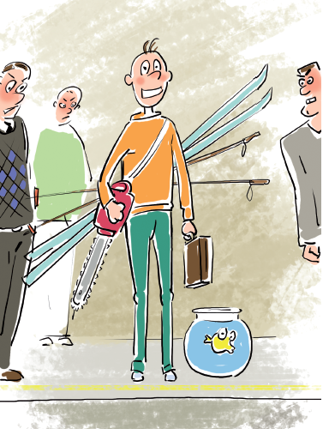
Как себя вести на пассажирских платформах
Не берите с собой предметы, которые без соответствующей упаковки могут травмировать других людей !
Не оставляйте на железнодорожных путях никаких предметов !
Держите детей за руки !

Slide 8
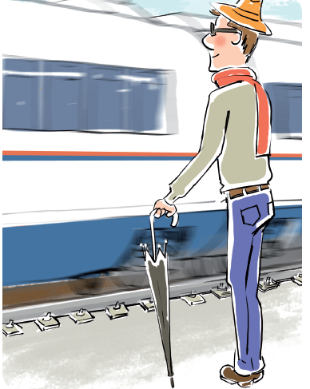
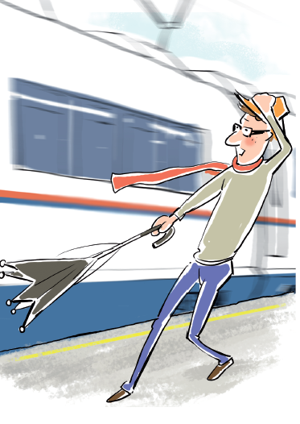
Как себя вести на пассажирских платформах
Находясь на платформе, отойдите за линию безопасности при приближении поезда – чтобы не оказаться зоне действия воздушного потока.
Находясь рядом с железнодорожными путями, при приближении поезда отойдите на безопасное расстояние – чтобы исключить воздействие воздушного потока.

Slide 9
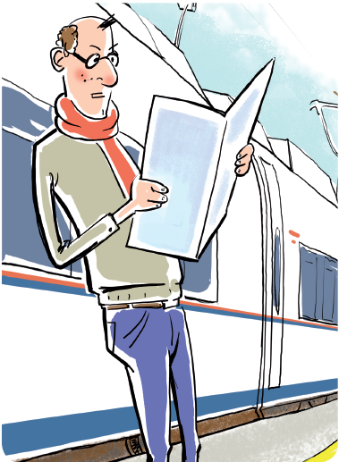
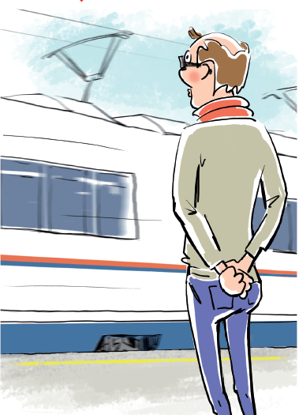
Как себя вести на пассажирских платформах
Не подходите к вагонам до полной остановки поезда.
Не прислоняйтесь к вагонам.

Slide 10
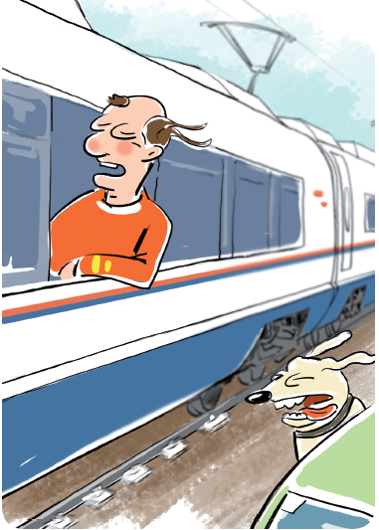
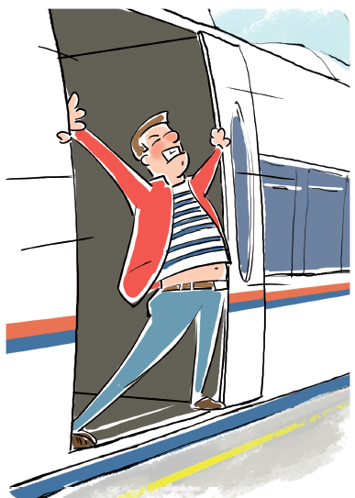
Как себя вести на пассажирских платформах
Не препятствуйте закрытию дверей.
Не высовывайтесь во время движения поезда из окон вагонов и тамбуров.

Slide 11
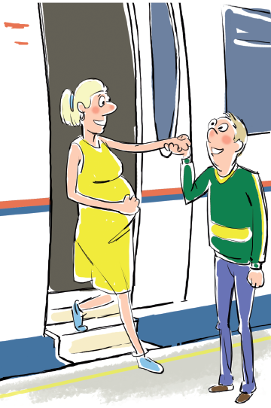
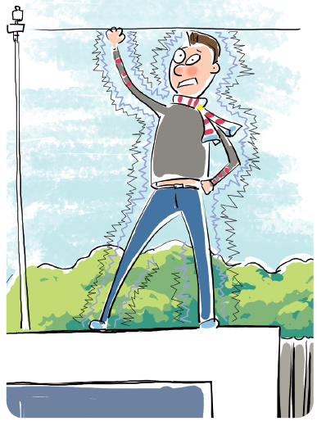
Как себя вести на пассажирских платформах
Не поднимайтесь на крыши вагонов.
Помогайте пожилым людям, беременным женщинам, гражданам с детьми и людям с ограниченными физическими возможностями.

Slide 12
ПОМНИТЕ !
Железная дорога является зоной повышенной опасности !

